Slide 1
3D Modellierung der Bavariathek

Slide 2
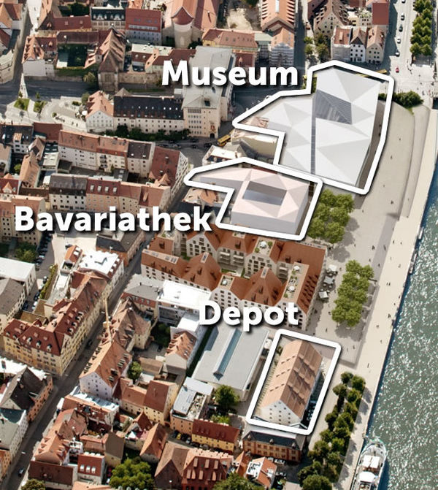
Motivation
Luftbild: Museum, Bavariathek, Depot ©Stadt Regensburg
Notes:
Luftbild mit Aufteilung
: Museumskomplex baut sich zusammen aus HdbG, Bavariathek und dem österreischen Stadel( Depot)
: Museum/HdbG hat verschiedenen Ausstellungen darunter Dauerausstellungen und abwechselnde Ausstellungen über die Geschichte Bayerns
: Bavariathek fungiert als Bindeglied zwischen Stadel und HdbG
: Verwaltung des gesamten Museumskomplexes in der Bavariathek
ngen

Slide 3
Bavariathek
Medienarchiv mit digitalisierten historischen Beständen
attraktives Online-Angebot, das das Museum immer und überall zugänglich macht
Primär medienpädagogisches Schulungszentrum
- ein museums- und medienpädagogisches Programm, das interaktives und digitales Lernen fördert
Notes:
Medienarchiv mit digitalisierten historischen Beständen
Soll nach Fertigstellung ein attraktives Online-Angebot haben
-> Museum immer und überall zugänglich
Allerdings primär ein medienpädagogisches Schulungszentrum
Hat museums- und medienpädagogisches Programm
-> Förderung von interaktivem und digitalem Lernen
Versuch der Vernetzung von Wissenschaft und Kultur

Slide 4
Bavariathek
Projekt- und Studioräume
technische Ausstattung vom Greenscreen über Schnittplätze bis zur Sprecherkabine
Ziel: Plattform zur Erstellung von Apps, virtueller Ausstellungen oder Videos im Rahmen von angeleiteten Projekten
Besonders attraktiv für Schulklassen/ Schulprojekte mit Bezug zur bayrischen Geschichte:
Möglichkeit zum Präsentieren und Ausstellen von Projekten
Lernen von Medienkompetenz und des Umgangs mit digitalen Werkzeugen

Slide 5
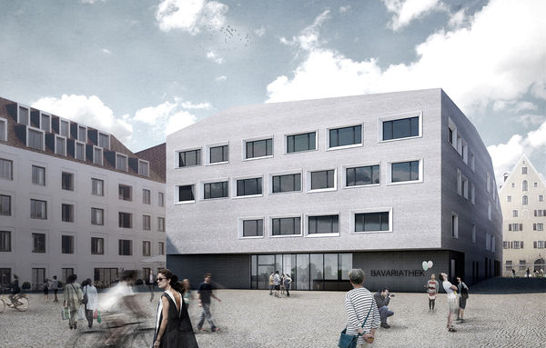
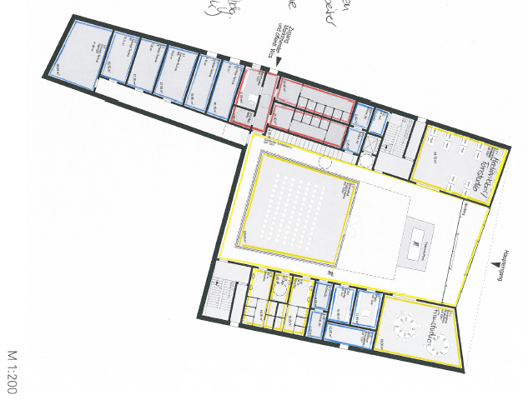
Projektziel
©wörner traxler richter planungsgesellschaft mbh, Frankfurt am Main
Notes:
Modellierung Grundriss bzw. äußere Hülle, Detailierte Modellierung des Projektraums. (Später mehr)
Ansonsten ist das Projektziel eine fertige Blenderdatei für den Stakeholder (Hr. Ble. ich von der Bavariathek)

Slide 6
Related Work
Eckel und Beckhaus. 2001. Exviz: A virtual exhibition design environment.
Planungstool Kunstmuseum Köln
Patel et. al. 2003. Digitisation to presentation-
building virtual museum exhibitions.
Workflow bei Digitalisierung
Lepouras and Vassilakis. 2004. Virtualmuseums for all.
Integration von Game Engine
Interaktivität

Slide 7
Future Work
VR-Integration
Applikation
Details
Model

Slide 8
VR-Integration + Applikation
Erstellung einer Anwendung
VR Ausstellung
Planung und Gestaltung von Ausstellungen
Digitale Ausstellung auf Website
Notes:
Hier Video von Unity

Slide 9
Details
Weitere Detailarbeiten an Model
Innen-Ausstattung
Aktuell nur der Projektraum ausgestattet
Verbesserung der verwendeten Materials
Verbesserung des Rendering
Zeit
Verfahren („Tile-Based“ Rendering vs. Image)
Maschine

